Slide 1


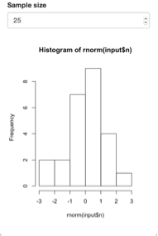
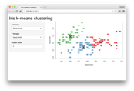













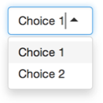






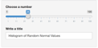

Shiny : : GUÍA RÁPIDA
Básicos
Construir una App
Completa la plantilla añadiendo argumentos a fluidPage() y un cuerpo a la función server.
Entradas
Una Shiny App es una página web (UI) conectada a una computadora que ejecuta una sesión de R en vivo (Server)
Añade entradas a la UI con funciones *input()
Añade salidas con funciones *output()
Instruye al servidor cómo procesar las
salidas con R en la función server de la siguiente forma:
Refiere a salidas con output$<id>
Refiere a entradas with input$<id>
Incluye el código dentro de una función render*() antes de guardar la salida
library(shiny)
ui <- fluidPage(
numericInput(inputId = "n",
"Tamaño muestra", value = 25),
plotOutput(outputId = "hist")
)
server <- function(input, output) {
output$hist <- renderPlot({
hist(rnorm(input$n))
})
}
shinyApp(ui = ui, server = server)
Obtén los valores de entrada (inputs) del usuario
Accede el valor actual de un input con input$<inputId>. Los inputs son reactivos.
actionButton(inputId, label, icon, …)
actionLink(inputId, label, icon, …)
checkboxGroupInput(inputId, label, choices, selected, inline)
checkboxInput(inputId, label, value)
dateInput(inputId, label, value, min, max, format, startview, weekstart, language)
dateRangeInput(inputId, label, start, end, min, max, format, startview, weekstart, language, separator)
fileInput(inputId, label, multiple, accept)
numericInput(inputId, label, value, min, max, step)
passwordInput(inputId, label, value)
radioButtons(inputId, label, choices, selected, inline)
selectInput(inputId, label, choices, selected, multiple, selectize, width, size) (también: selectizeInput())
sliderInput(inputId, label, min, max, value, step, round, format, locale, ticks, animate, width, sep, pre, post)
submitButton(text, icon)
(Impide reacciones en toda la app)
textInput(inputId, label, value)
Los usuarios pueden manipular la UI, lo cual lleva al server (servidor) a enviar una actualización de la UI exhibida (mediante ejecución de código en R).
Guarda tu plantilla como app.R. O si prefieres, puedes dividir tu plantilla en dos archivos ui.R y server.R.
PLANTILLA DE LA APP
library(shiny)
ui <- fluidPage(
numericInput(inputId = "n",
"Tamaño muestra", value = 25),
plotOutput(outputId = "hist")
)
server <- function(input, output) {
output$hist <- renderPlot({
hist(rnorm(input$n))
})
}
shinyApp(ui = ui, server = server)
# ui.R
fluidPage(
numericInput(inputId = "n",
"Tamaño muestra", value = 25),
plotOutput(outputId = "hist")
)
ui.R contiene todo lo que guardarías en la UI.
server.R incluye lo que quieres guardar en la función server.
No hay necesidad de
llamar a shinyApp().
Empieza a escribir una nueva Shiny App con esta plantilla. Para tener una vista previa de la app ejecuta el siguiente código.
library(shiny)
ui <- fluidPage()
server <- function(input, output){}
shinyApp(ui = ui, server = server)
# server.R
function(input, output) {
output$hist <- renderPlot({
hist(rnorm(input$n))
})
}
Guarda tu app en una carpeta como un archivo app.R (o un archivo server.R y ui.R) más los archivos extra
ui - funciones R anidadas que ensamblan la interfaz de usuario HTML de tu app
server - una función con instrucciones de como construir y reconstruir los objetos mostrados en la UI
shinyApp - combina ui y server en una app. Envuelvelos con runApp() si estás llamando desde un script o dentro de una función
app-name
El nombre de la carpeta es el nombre de la app
(opcional) define objetos disponibles para
ambos ui.R y server.R
(opcional) usado en el modo showcase
(opcional) datos, scripts, etc.
(opcional) carpeta de archivos para compartir con navegadores web (imágenes, CSS, .js, etc.). Debe llamarse “www".

app.R
.r
global.R
Inicia la app con runApp(<ruta a carpeta>)

DESCRIPTION

README

<otros archivos>

www

Salidas - Las funciones render*() y *Output() trabajan juntas para agregar las salidas (outputs) de R en la UI
COMPARTE TU APP de tres formas
DT::renderDataTable(expr, options, callback, escape, env, quoted)
renderImage(expr, env, quoted, deleteFile)
renderPlot(expr, width, height, res, …, env, quoted, func)
renderPrint(expr, env, quoted, func,
width)
renderTable(expr,…, env, quoted, func)
renderText(expr, env, quoted, func)
renderUI(expr, env, quoted, func)
dataTableOutput(outputId, icon, …)
imageOutput(outputId, width, height, click, dblclick, hover, hoverDelay, inline, hoverDelayType, brush, clickId, hoverId)
plotOutput(outputId, width, height, click, dblclick, hover, hoverDelay, inline, hoverDelayType, brush, clickId, hoverId)
verbatimTextOutput(outputId)
tableOutput(outputId)
textOutput(outputId, container, inline)
uiOutput(outputId, inline, container, …)
htmlOutput(outputId, inline, container, …)
1. Aloja tu app en http://shinyapps.io, un servicio en la nube de RStudio. Para eso:
trabaja
con
Crea una cuenta gratuita o profesional en http://shinyapps.io
Cliquea en botón de publicar en la RStudio IDE o ejecuta rsconnect::deployApp(«<ruta a la carpeta>»)
2. Adquiere RStudio Connect, una plataforma para publicar en R y Python
www.rstudio.com/products/connect/
3. Construye tu propio servidor Shiny
www.rstudio.com/products/shiny-server/
&
RStudio® es una marca registrada de RStudio, Inc. • CC BY SA RStudio • info@rstudio.com • 844-448-1212 • rstudio.com • Mas información en shiny.rstudio.com • shiny 0.12.0 • Updated: 2016-01

Slide 2
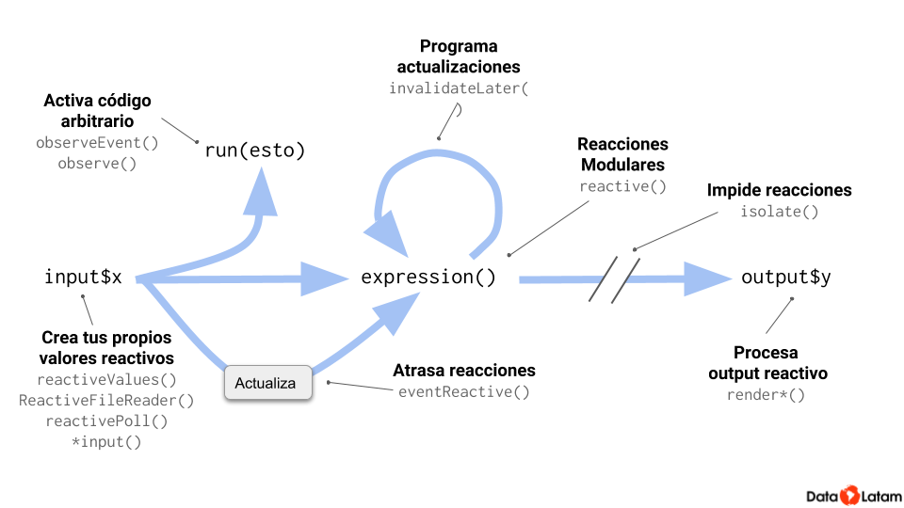
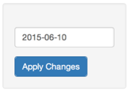
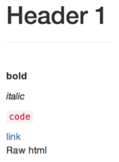




Reactividad
UI – La UI de una app es un documento HTML.
Diseños
Los valores reactivos trabajan conjuntamente con funciones reactivas. Llama a los valores reactivos desde los argumentos de una de estas funciones para evitar el error Operation not allowed without an active reactive context.
Usa funciones de Shiny para reunir este HTML con R.
Combina múltiples elementos en un “elemento único” que tiene sus propias características con una función de panel, ej.
fluidPage(
textInput("a","")
)
## <div class="container-fluid">
## <div class="form-group shiny-input-container">
## <label for="a"></label>
## <input id="a" type="text"
## class="form-control" value=""/>
## </div>
## </div>
Devuelve
HTML
wellPanel(dateInput("a", ""),
submitButton()
)
absolutePanel() navlistPanel()
sidebarPanel() conditionalPanel()
fixedPanel() tabPanel()
tabsetPanel() headerPanel()
inputPanel() titlePanel()
wellPanel() mainPanel()
Añade elementos HTML estáticos con tags, una lista de funciones paralelas a tags HTML comunes ej.. tags$a(). Argumentos sin nombres son transpasados dentro del tag; argumentos con nombre se convierten en atributos del tag.
Puedes organizar paneles y elementos en un diseño con una función de diseño (layout). Los elementos se añaden como argumentos de las funciones de diseño.
tags$a
tags$abbr
tags$address
tags$area
tags$article
tags$aside
tags$audio
tags$b
tags$base
tags$bdi
tags$bdo
tags$blockquote
tags$body
tags$br
tags$button
tags$canvas
tags$caption
tags$cite
tags$code
tags$col
tags$colgroup
tags$command
tags$data
tags$datalist
tags$dd
tags$del
tags$details
tags$dfn
tags$div
tags$dl
tags$dt
tags$em
tags$embed
tags$eventsource
tags$fieldset
tags$figcaption
tags$figure
tags$footer
tags$form
tags$h1
tags$h2
tags$h3
tags$h4
tags$h5
tags$h6
tags$head
tags$header
tags$hgroup
tags$hr
tags$HTML
tags$i
tags$iframe
tags$img
tags$input
tags$ins
tags$kbd
tags$keygen
tags$label
tags$legend
tags$li
tags$link
tags$mark
tags$map
tags$menu
tags$meta
tags$meter
tags$nav
tags$noscript
tags$object
tags$ol
tags$optgroup
tags$option
tags$output
tags$p
tags$param
tags$pre
tags$progress
tags$q
tags$ruby
tags$rp
tags$rt
tags$s
tags$samp
tags$script
tags$section
tags$select
tags$small
tags$source
tags$span
tags$strong
tags$style
tags$sub
tags$summary
tags$sup
tags$table
tags$tbody
tags$td
tags$textarea
tags$tfoot
tags$th
tags$thead
tags$time
tags$title
tags$tr
tags$track
tags$u
tags$ul
tags$var
tags$video
tags$wbr
fluidRow()
row
ui <- fluidPage(
fluidRow(column(width = 4),
column(width = 2, offset = 3)),
fluidRow(column(width = 12))
)
column
col
CREAR TUS PROPIOS VALORES REACTIVOS
REPRODUCIR OUTPUTS REACTIVOS
column
# example snippets
ui <- fluidPage(
textInput("a","","A")
)
server <- function(input,output){
rv <- reactiveValues()
rv$number <- 5
}
funciones *Input()
(mirar primera hoja)
reactiveValues(…)
library(shiny)
ui <- fluidPage(
textInput("a","","A"),
textOutput("b")
)
server <- function(input,output){
output$b <-
renderText({
input$a
})
}
shinyApp(ui, server)
funciones render*()
(mirar primera hoja)
flowLayout()
object 1
object 2
object 3
ui <- fluidPage(
flowLayout( # object 1,
# object 2,
# object 3
)
)
Cada función de input crea un valor reactivo guardado como input$<inputId>
reactiveValues() crea una lista de valores reactivos cuyos valores puedes configurar.
Construye un objeto para mostrar. Volverá a ejecutar el código para reconstruir el objeto, siempre que el valor reactivo cambie el código.
Guarda el resultado a
output$<outputId>
object 3
sidebarLayout()
ui <- fluidPage(
sidebarLayout(
sidebarPanel(),
mainPanel()
)
)
side
panel
main
panel
Los tags más comunes tienen wrapper functions y no necesitas prefijar sus nombres con tags$
PREVENIR REACCIONES
DISPARAR EJECUCIÓN DE CÓDIGO ARBITRARIO
ui <- fluidPage(
h1("Header 1"),
hr(),
br(),
p(strong("bold")),
p(em("italic")),
p(code("code")),
a(href="", "link"),
HTML("<p>Raw html</p>")
)
splitLayout()
library(shiny)
ui <- fluidPage(
textInput("a","","A"),
textOutput("b")
)
server <- function(input,output){
output$b <-
renderText({
isolate({input$a})
})
}
shinyApp(ui, server)
isolate(expr)
library(shiny)
ui <- fluidPage(
textInput("a","","A"),
actionButton("go","Go")
)
server <- function(input,output){
observeEvent(input$go,{
print(input$a)
})
}
shinyApp(ui, server)
observeEvent(eventExpr, handlerExpr, event.env, event.quoted, handler.env, handler.quoted, labe, suspended, priority, domain, autoDestroy, ignoreNULL)
object 1
object 2
ui <- fluidPage(
splitLayout( # object 1,
# object 2
)
)
Ejecuta un bloque de código.
Devuelve una copia no-reactiva de los resultados.
Ejecuta código en el 2do argumento cuando los valores reactivos en el 1er argumento cambian. observe() es otra alternativa a esta función.
verticalLayout()
ui <- fluidPage(
verticalLayout( # object 1,
# object 2,
# object 3
)
)
object 1
Para incluir un archivo CSS usa includeCSS(), o
Agrega el archivo en la sub-carpeta www
Crea un link con
object 2
object 3
MODULARIZAR REACCIONES
ATRASAR REACCIONES
tags$head(tags$link(rel = "stylesheet",
type = "text/css", href = “<nombre archivo>"))
Ordena en capas tabPanels unos sobre otros y navega entre ellos:
ui <- fluidPage(
textInput("a","","A"),
textInput("z","","Z"),
textOutput("b"))
server <- function(input,output){
re <- reactive({
paste(input$a,input$z)})
output$b <- renderText({
re()
})
}
shinyApp(ui, server)
reactive(x, env, quoted, label, domain)
library(shiny)
ui <- fluidPage(
textInput("a","","A"),
actionButton("go","Go"),
textOutput("b")
)
server <- function(input,output){
re <- eventReactive(
input$go,{input$a})
output$b <- renderText({
re()
})
}
shinyApp(ui, server)
eventReactive(eventExpr, valueExpr, event.env, event.quoted, value.env, value.quoted, label, domain, ignoreNULL)
ui <- fluidPage(tabsetPanel(
tabPanel("tab 1", "contents"),
tabPanel("tab 2", "contents"),
tabPanel("tab 3", "contents")))
Crea una expresión reactiva que
Se almacena en caché para reducir costos computacionales
Permite ser llamada por otro código
Notifica sus dependencias cuando ha sido validada
Llama la expresión empleando la sintaxis de funciones, ej. re()
Para incluir JavaScript, usa includeScript() o
Agrega el archivo en la sub-carpeta www
Crea un link con
Crea expresiones reactivas con código en el segundo argumento que solo se invalida cuando valores reactivos en el primer argumento cambian.
tags$head(tags$script(src = “<nombre archivo>"))
ui <- fluidPage(navlistPanel(
tabPanel("tab 1", "contents"),
tabPanel("tab 2", "contents"),
tabPanel("tab 3", "contents")))
IMAGES
Para incluir una imagen
Agrega el archivo en la sub-carpeta www
Crea un link con
ui <- navbarPage(title = "Page",
tabPanel("tab 1", "contents"),
tabPanel("tab 2", "contents"),
tabPanel("tab 3", "contents"))
img(src=“<nombre archivo>")
RStudio® es una marca registrada de RStudio, Inc. • CC BY SA RStudio • info@rstudio.com • 844-448-1212 • rstudio.com • Mas información en shiny.rstudio.com • shiny 0.12.0 • Updated: 2016-01

